Slide 1
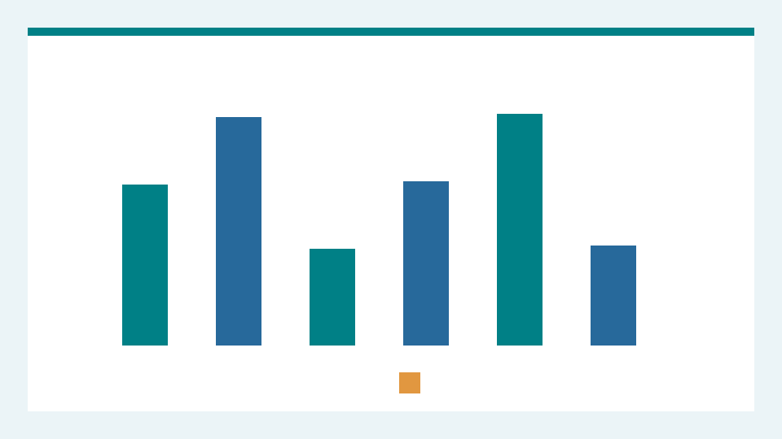
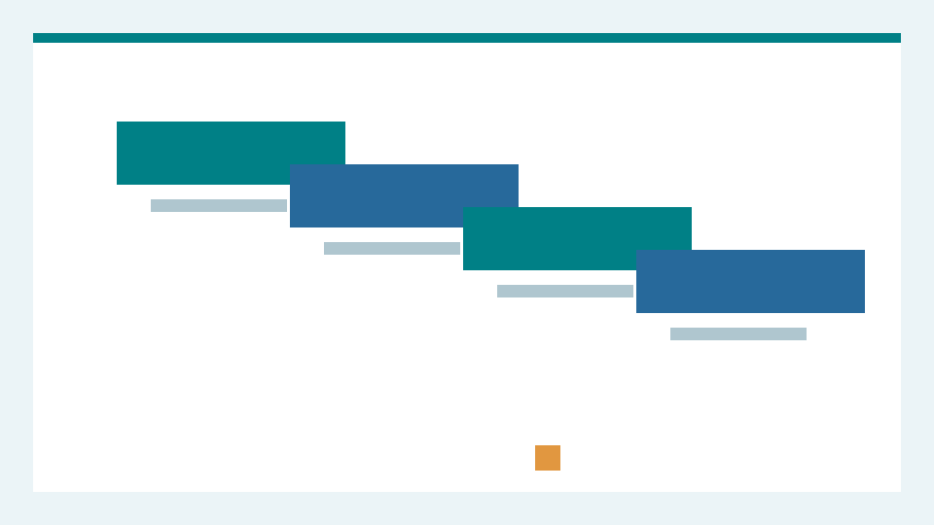
参与者与证据路径
两张自制示意图仅用于说明研究背景，尚未构成明确的可编辑三步证据路径。
来源：Deardorff et al., PLOS ONE 2020；待科研审阅
[illustration] local:asset-rights.json ; local:asset-rights.json · P0-13-IMG-07 ; P0-13-IMG-08
Notes:
参与者与证据路径
预设布局失败：现稿主要依赖两张抽象图片，未把三步证据路径明确标为可编辑的原生流程对象；布局审阅要求重做这一页。
[illustration] local:asset-rights.json ; local:asset-rights.json · P0-13-IMG-07 ; P0-13-IMG-08
第 4 页两张自制示意图不是论文测量数据，权利来自本包声明。
Image [participant-illustration]: WisWork 自制示意图 07; license: owned; alt text: 自制示意图 07；非研究测量数据
Image [second-illustration]: WisWork self-authored schematic 8; not research measurement data; license: owned; alt text: 自制示意图 08；非研究测量数据
Attribution supplied by the input; source accuracy and license rights have not been independently verified.

